Slide 1
Gestión del Desempeño
Talento humano

Slide 2
Que es la Gestión de Desempeño?
La gestión del desempeño es uno de los procesos mas importantes que utilizan las empresas actualmente a nivel mundial, para promover el talento entre sus empleados. Su objetivo primordial es enfocar la labor de sus colaboradores hacia los mismos objetivos de la organización, mejorando los resultados laborales de los diferentes equipos de trabajo, con el fin de motivar el talento de los trabajadores, llevando siempre a la organización al posicionamiento y reconocimiento mundial.

Slide 3
Para que hacer gestión de desempeño?
Para identificar, retener e incentivar el talento humano destacado por sus buenos resultados en la organización, al mismo tiempo que se mejora la comunicación en la empresa y el desarrollo del personal, estableciendo objetivos y metas, en común del beneficio y el posicionamiento de la organización en el mercado.
Con el fin de medir el personal de la compañía, nace el evaluador de desempeño para calificar las competencias, objetivos y responsabilidades, de los diferentes empleados de la organización y obtener un resultado concreto de cada uno de ellos y tomar decisiones enfocadas y pertinentes

Slide 4
Evaluador de desempeño
Gestión TH
Talento humano

Slide 5
Objetivos
Realizar un evaluador de desempeño web amigable y concreto para ser gestionado por medio de intranet o un sitio determinado.
Plantear autoevaluación de competencias para nivel de desempeño operativo y táctico.
Plantear el proceso de creación de objetivos para nivel táctico
Plantear creación de responsabilidades personales para nivel operativo
Plantear evaluación de competencias, objetivos y responsabilidades, a cargo de los niveles de desempeño directivos para los diferentes equipos de trabajo
Plantear creación de planes de mejora o planes de acción cuando la calificación de competencias no alcance lo esperado.
Obtener resultados por cada empleado, que permita a los directivos de la compañía, tener información concreta y medible con la cual se busque enfocar un plan de mejoramiento para cada uno de sus empleados.

Slide 6
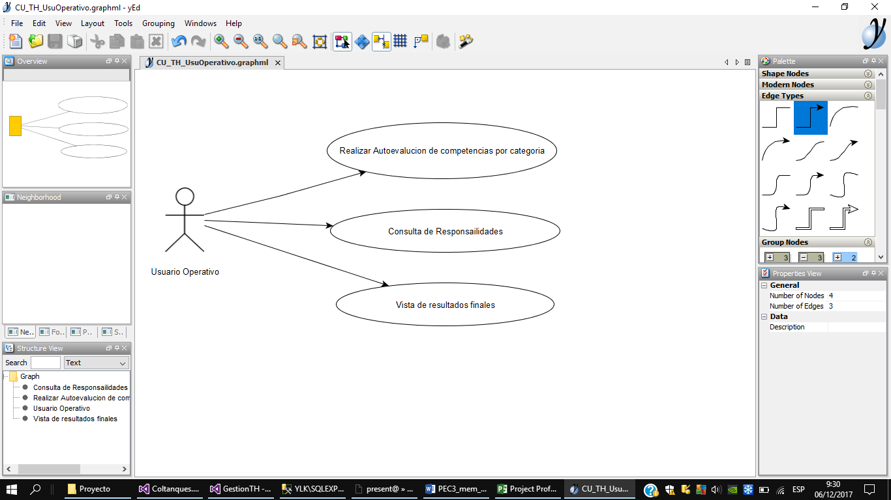
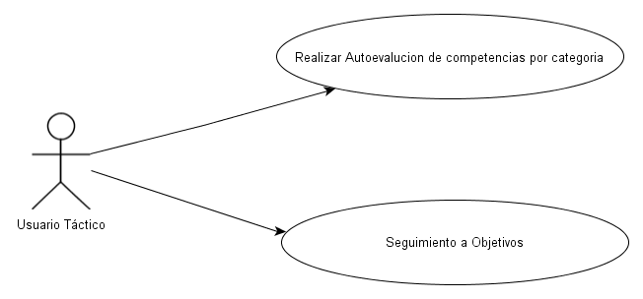
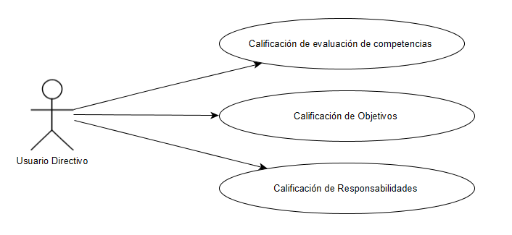
Existen tres perfiles fundamentales en un evaluador de desempeño, Perfil Táctico, Perfil Operativo y Perfil Directivo, cada uno de estos cuenta con unas tareas especificas dentro del evaluador
Perfil Operativo
Perfil Táctico
Perfil Directivo

Slide 7
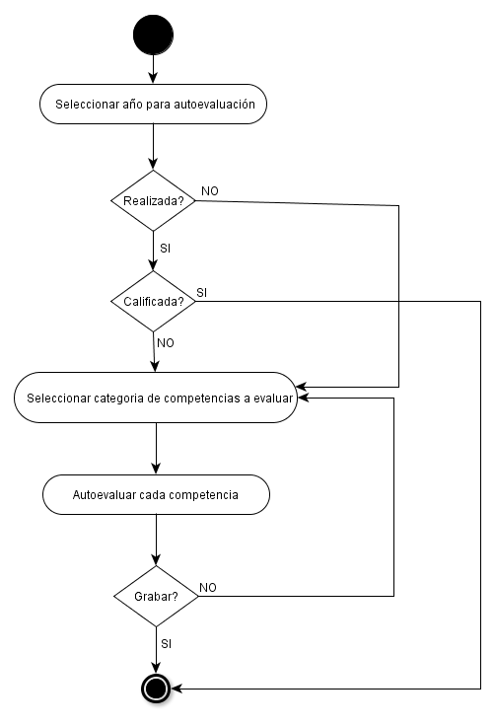
Detalle de procesos Core
Proceso Autoevaluación de Competencias para funcionarios en general

Slide 8
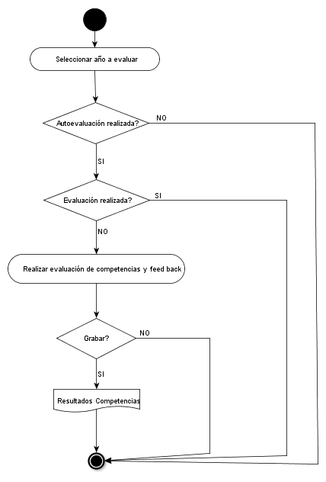
Detalle de procesos Core
Proceso Evaluación de competencias para jefes o directivos

Slide 9
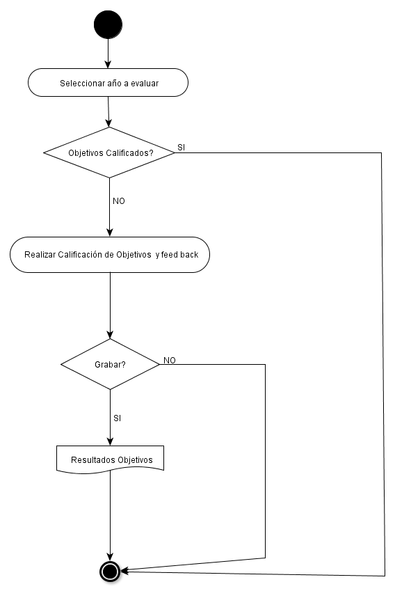
Detalle de procesos Core
Proceso Evaluación de objetivos para jefes o directivos hacia sus funcionarios a cargo

Slide 10
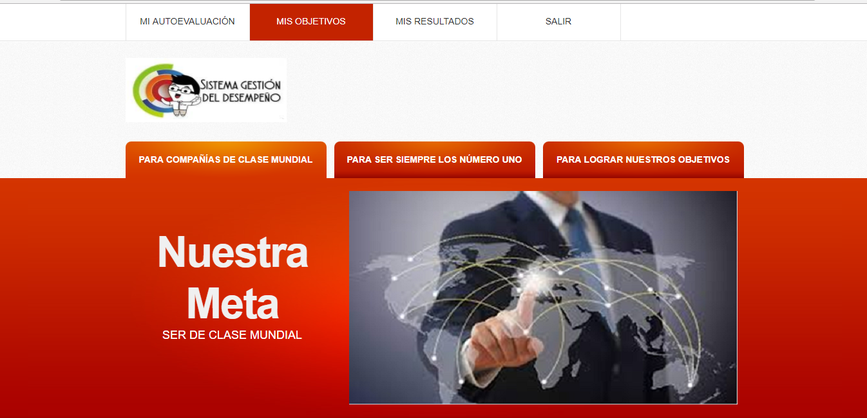
Usabilidad
Con el objetivo de cumplir con los procesos anteriormente expuestos, se pensó en una aplicación amigable y dinámica, que mostrará en su menú las opciones que le correspondiera a cada usuario según su perfil

Slide 11
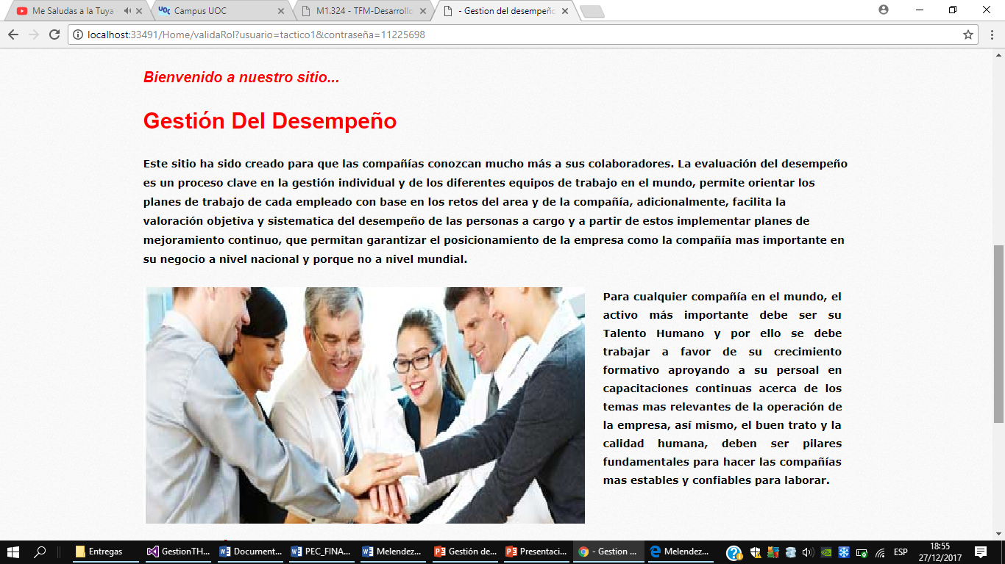
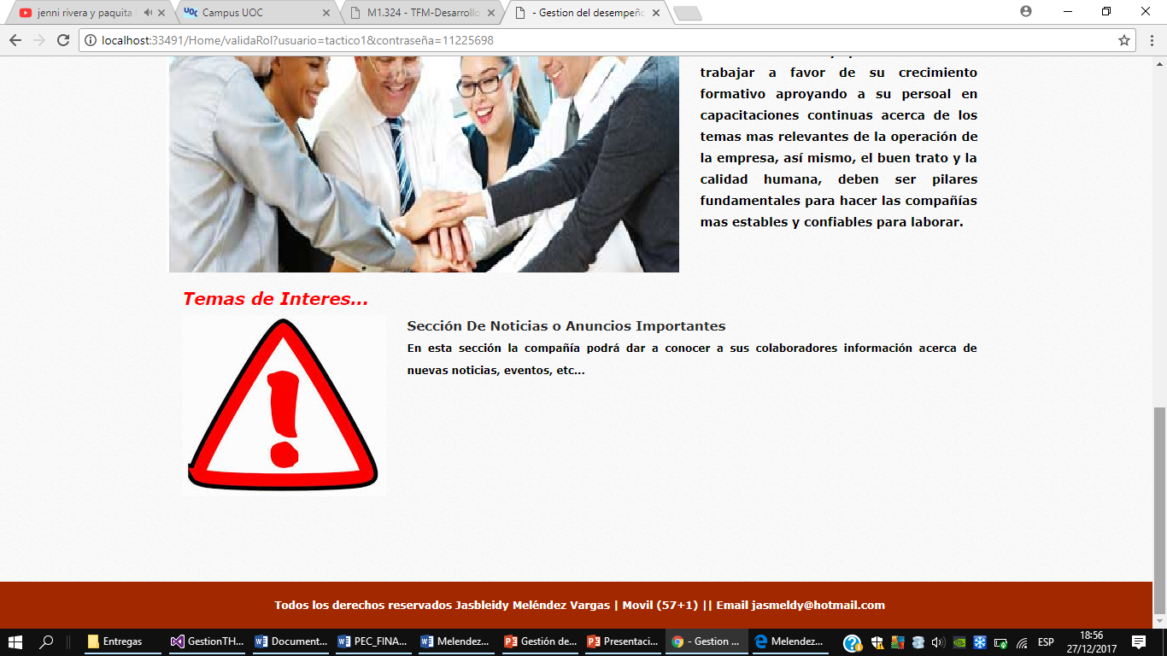
Usabilidad

Slide 12
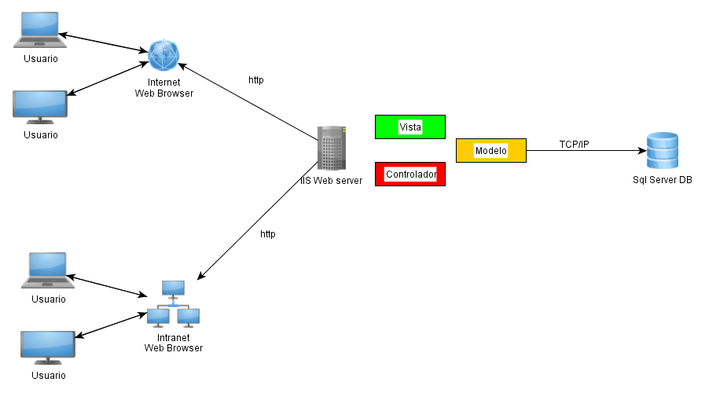
Arquitectura
La arquitectura del proyecto, será de tipo cliente servidor. La red cliente servidor funciona como una red de comunicación en la cual los usuarios se conectan a un servidor, por medio de una url del sitio web, este servidor tendrá instalados los recursos requeridos y la aplicación como tal, es decir, todo aquello que sea necesario para que las respuestas a los usuarios que hagan el llamado a la aplicación sea satisfactoria y segura.
Diagrama De Componentes

Slide 13
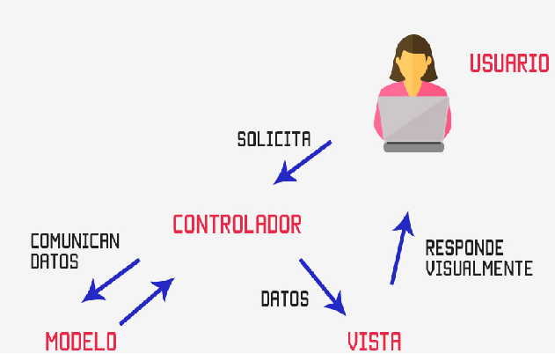
Arquitectura
MVC. Por otra parte, esta aplicación estara diseñada bajo el patrón de arquitectura de software MVC (Modelo, Vista, Controlador), lo que se busca con este patrón es separar los datos y la lógica de negocio de cualquier aplicación de la interfaz de usuario y el módulo encargado de gestionar los eventos y las comunicaciones.
Diagrama MVC

Slide 14
Arquitectura
SQL SERVER. La aplicación tendrá consignados sus datos en una base de datos, bajo el motor de Sql Server, la cual contendrá procedimientos almacenados para gestionar la información y entidades que contaran con las debidas reglas para garantizar un manejo adecuado y congruente de los datos.
Modelo Entidad- Relación

Slide 15
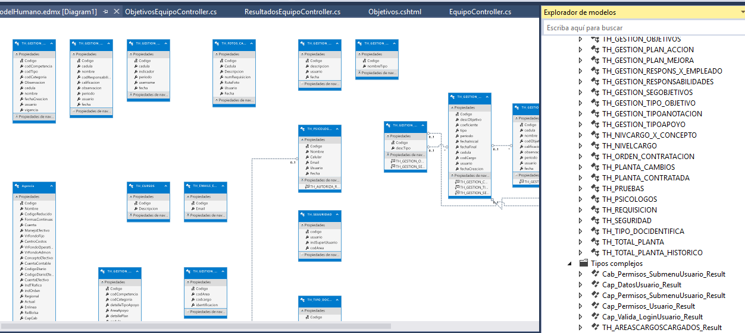
Desarrollo
La aplicación se ha desarrollado en lenguaje C# para Visual Studio .Net, bajo un modelo MVC (Modelo, Vista, Controlador), así mismo, la conexión a datos y manejo de datos desde y hacia la aplicación, se realiza por medio de EF (Entity Framework).
Modelo Entity Framework

Slide 16
Test de Usabilidad
Con el fin de realizar la verificación de usabilidad de la aplicación, se ha realizado un análisis heurístico siguiendo los 10 principios heurísticos de Jakob Nielsen
Principios de Usabilidad
Visibilidad del estatus del sistema
Adecuación entre el sistema y el mundo real
Libertad y control por parte del usuario
Consistencia y estándares
Prevención de Errores.
6. Reconocimiento antes que Recuerdo
7. Flexibilidad y eficiencia en el uso
8. Diseño estético y minimalista
Ayuda a los usuarios a reconocer, diagnosticar y recuperarse de los errores
Ayuda y documentación

Slide 17
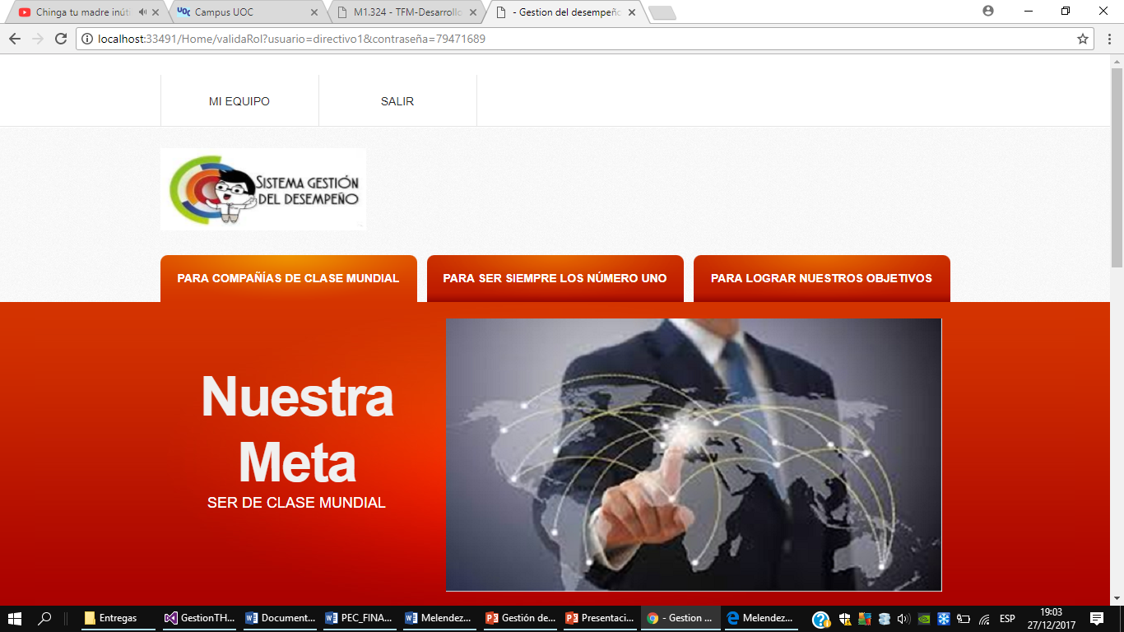
Test de Usabilidad
Escenario 1. Página inicial del sitio
Áreas. Los menús superiores y Área principal del sitio

Slide 18
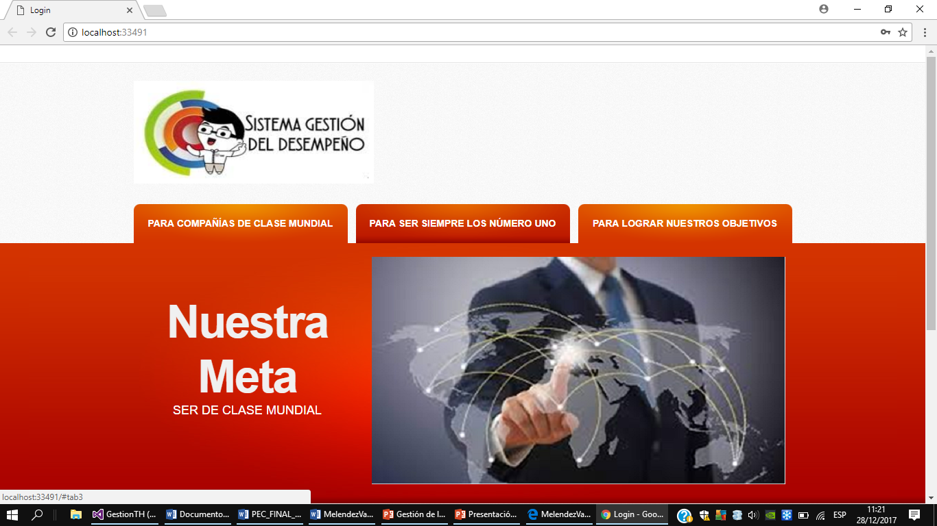
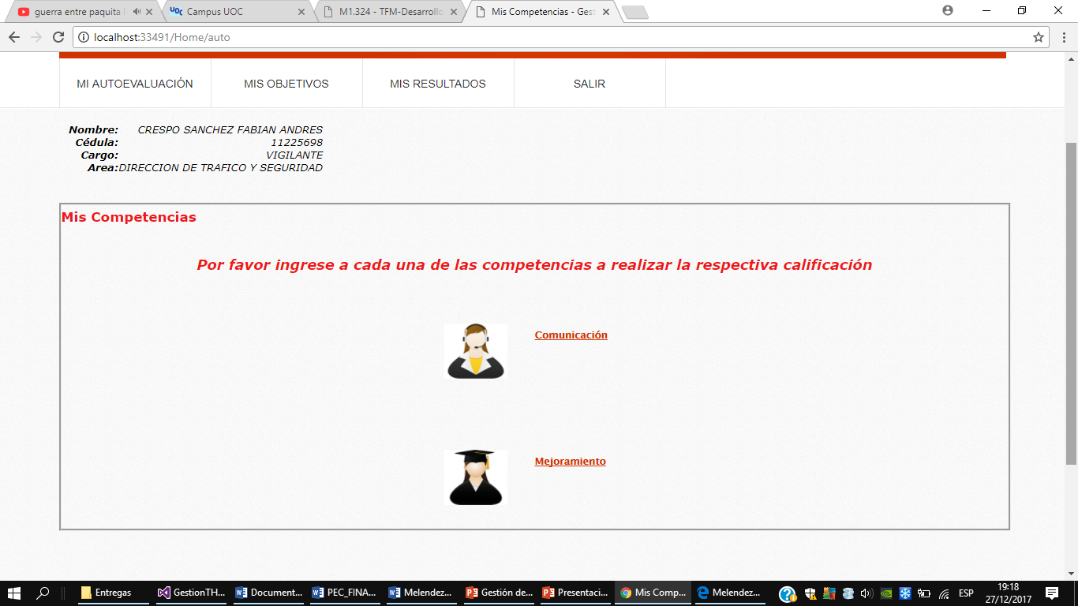
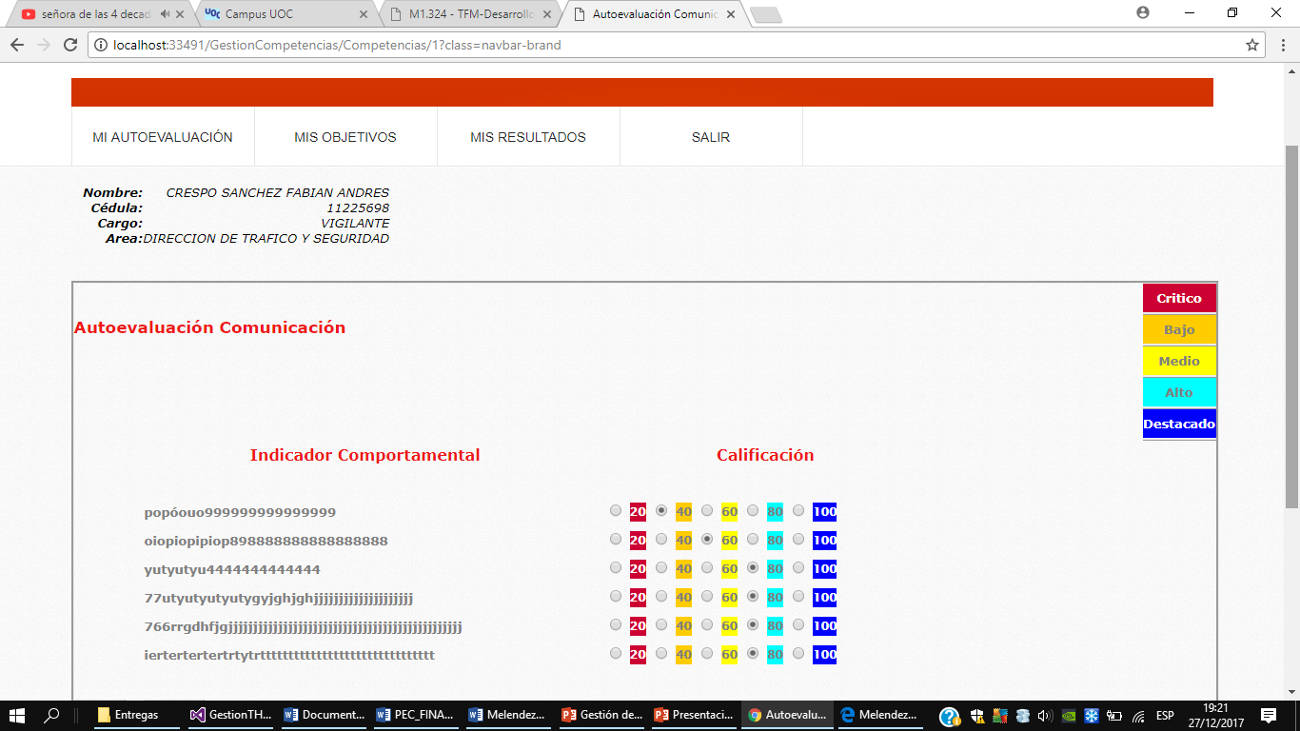
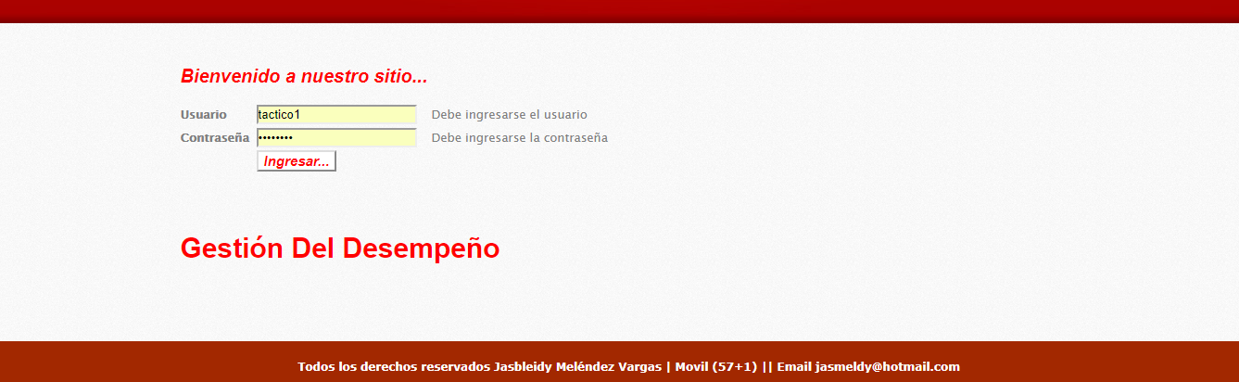
Test de Usabilidad
Escenario 2: Autoevaluación
Areas: La página de inicio de la aplicación, Realización de autoevaluación

Slide 19
Test de Usabilidad
Check List
  Cree que los links que encontramos en este menú son los correctos?
  Presentan todas las páginas un título identificativo?
  Podemos ver siempre donde nos encontramos?
  Cree que se mantiene una coherencia en los formatos de los links de menús que se utiliza?
  Existe alguna imagen o palabra que parece un link y no lo es?
  Cree que las imágenes que se utilizan son claras y son coherentes con lo que se quiere realizar?
  Te piden confirmación antes de realizar una operación?
  Te dan opción de abandonar una acción que pediste?
  El enlace a la página principal se identifica claramente?
  Siempre podemos volver a la página inicial desde cualquier nivel de navegación en la aplicación?
  Es visible el link de salida de la aplicación?
  Se utilizan mensajes de error con iconos claros que sugieren el error?
  Se le ayuda al usuario a encontrar el error y solucionarlo?
  Se puede visualizar las selecciones u operaciones hechas sobre la aplicación?
  Se utilizan diferentes colores para relacionar los elementos de una misma sección?
  La aplicación carga rápidamente en sus diferentes secciones?
  La aplicación posee una navegación entendible por las diferentes secciones?
  La información de la organización o de noticias es visible y de fácil acceso?
  Existe información innecesaria o excesiva?
  El lenguaje que se utiliza en los mensajes de error es sencillo y claro 21. Permite retroceder selecciones erróneas realizadas
  Es fácil encontrar el icono de ayuda en el menú?
La ayuda es específica y clara?

Slide 20
Test de Usabilidad
Conclusiones de test de usabilidad
El aplicativo cumple en gran medida con lo esperado, de manera eficente y amigable
Diferenciar por colores las diferentes secciones de la aplicación
Creación de un link de ayuda en el menu, para que el usuario pueda obtener soporte
Como oportunidad de mejora, que las noticias sean mas visibles para el usuario.

Slide 21
Conclusiones Generales
Se ha realizado el desarrollo de una aplicación web, que puede partir como una versión 1.0
Se han implementado temas trabajados durante las diferentes asignaturas del master
como; usabilidad, desarrollo web, técnicas avanzadas de desarrollo, gestión de proyectos,
plataformas de diseño y distribución, entre otras.
Se ha trabajado el proyecto sobre temas de interés importantes, para cualquier compañía que tenga personal a cargo.

Slide 22
Línea Futura del Proyecto
Las siguientes son oportunidades de mejora para la aplicación en futuras versiones
Agregar interfaz de seguimiento de objetivos
Agregar fotografías de colaboradores, para cada área
Agregar buscadores para áreas
Realizar versión movil.

